Slide 1
复习
1.动物细胞与植物共同的结构有： 。
植物细胞还有 ，人的成熟红细胞没有 .
细胞膜、细胞质和细胞核
细胞壁
细胞核
找到
移到
2.使用高倍镜观察的步骤：首先用低倍镜观察， 要观察的物像， 视野的中央， 转换器，用高倍镜观察，并 细准焦螺旋， 直到看清楚材料为止。
转动
调动
项目 | 原核细胞 | 真核细胞
细胞核
细胞质
生物类群
无成形的细胞核，无核膜，
无核仁，无染色体，DNA裸露
有成形的细胞核，
有核膜、核仁和染色体
有核糖体、线粒体等，
植物细胞还有叶绿体和液泡等
有核糖体
细菌、蓝藻
真菌、植物、动物
1.动植物都由 发育而来，并由 所构成
4、细胞学说
细胞
细胞和细胞产物
2.细胞是一个相对独立的单位
3.新细胞可以从 中产生
老细胞

Slide 2
第1节 细胞中的元素和化合物
一、 教学目标
1.简述组成细胞的主要元素。说出构成细胞的基本元素是碳。
2.尝试检测生物组织中的糖类、脂肪和蛋白质，探讨细胞中主要化合物的种类。
3.认同生命的物质性。

Slide 3
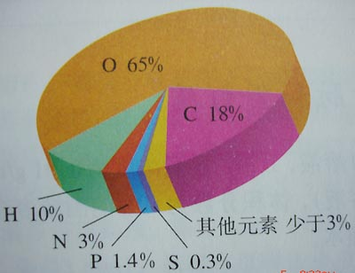
一、组成细胞的元素
组成人体细胞的主要元素
组成人体细胞的主要元素
鲜重
干重
大量元素:
C H O N P S K Ca Mg
碳为什么是构成细胞的基本元素？
微量元素:
Zn Fe B Cu Mo Mn

Slide 4
二、组成细胞的化合物
思考与讨论
1.提示：有机化合物和无机化合物的区别主要看它们的分子组成中是否有碳元素，如糖类是有机化合物
水
无机物
无机盐
2.提示：细胞中最多的化合物
无机化合物是水（鲜重）
有机化合物是蛋白质（干重）
化
合
物
蛋白质
脂质
有机物
糖类
禾谷类的果实、种子中含淀粉较多
甘蔗的茎和甜菜的根含蔗糖多
花生、芝麻种子中含脂质多
豆类种子中含蛋白质多
核酸

Slide 5
三、实验
1、实验原理
加热
还原糖+
斐林试剂
生成红色的Cu₂O沉淀
50~65⁰C
加
热

Slide 6
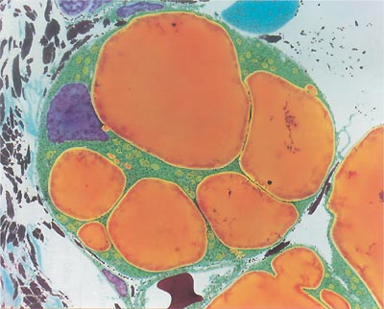
三、实验
1、实验原理
加热
还原糖+
斐林试剂
生成红色的Cu₂O沉淀
脂肪 +
苏丹Ⅲ（Ⅳ）
橘黄（红）

Slide 7
三、实验
1、实验原理
加热
还原糖+
斐林试剂
生成红色的Cu₂O沉淀
脂肪 +
苏丹Ⅲ（Ⅳ）
橘黄（红）
蛋白质+
双缩脲试剂
紫色络合物

Slide 8
三、实验
1、实验原理
加热
生成红色的Cu₂O沉淀
还原糖+
斐林试剂
脂肪 +
苏丹Ⅲ（Ⅳ）
橘黄（红）
蛋白质+
双缩脲试剂
紫色络合物
材料选择
还原糖的含量、生物细胞中有无色素
要选择还原糖含量高、细胞颜色较浅或近于白色的植物，如苹果、梨、白萝卜
鉴定脂肪材料最好选择富含脂肪的种子
如花生种子，取其子叶，但必须提前
浸泡3～4h
鉴定蛋白质的实验材料最好选择富含的
生物细胞(或器官)，
如大豆、鸡蛋
用蛋清，并注意稀释
粘附试管壁，不易清洗

Slide 9
试剂名称
斐林试剂
双缩脲试剂
鉴定原理
还原糖中的醛基在加热条件
下能将Cu^{2＋}还原成Cu＋，从
而生成红色的Cu₂O沉淀
双缩脲在碱性溶液中能与Cu^{2＋}结合
成紫色络合物，蛋白质分子中含有
与双缩脲结构相似的肽键
试剂浓度
甲液：0.1 g/mL的NaOH的溶液
乙液：0.05 g/mL的CuSO₄溶液
A液：0.1 g/mL的NaOH溶液
B液：0.01 g/mL的CuSO₄溶液
使用方法
甲液、乙液等量混合均匀后，
再加入样液
先加入A液形成碱性环境后，
再加B液
使用条件
加热
不加热

Slide 10
总 结
一、组成细胞的元素
大量元素:
水
无机物
无机盐
微量元素:
化
合
物
二、组成细胞的化合物
蛋白质
脂质
有机物
糖类
核酸
三、实验
1、实验原理
加热
生成红色的Cu₂O沉淀
还原糖+
斐林试剂
脂肪 +
苏丹Ⅲ（Ⅳ）
橘黄（红）
蛋白质+
双缩脲试剂
紫色络合物

Slide 11
三）练习
基础题
1.（1）；（2）√。
3.B。
拓展题
1.提示：细胞是有生命的，它可以主动地从环境中获取生命活动需要的元素。这是生物与非生物的区别之一。
2.提示：不能。生命系统内部有严谨有序的结构，不是物质随意堆砌而成的。

Slide 12
【例1】 人们经常食用的牛、羊、猪等肉类和白菜、土豆等蔬菜，消化吸收后，其
中的成分大多被转化为人体自身的一部分，其根本原因是( )
A.组成生物体细胞的化学元素在无机自然界都能找到
B.在不同生物的细胞内，组成它们的化学元素和化合物的种类大体相同
C.组成生物体细胞的基本元素是碳
D.不同生物的细胞内，组成它们的化学元素的含量大体相同
易错点提示 误认为组成细胞的化学元素是生命特有的。
B

Slide 13
【例2】 生活在沙漠中的仙人掌细胞中含量最多的化合物是( )
A.蛋白质 B．糖类 C.水 D．无机盐
【例3】 若以鸡蛋蛋白液为材料进行蛋白质的鉴定实验，发现蛋白液与双缩脲试剂
发生反应后会粘固在试管壁上。下列关于这一现象形成原因的描述中，正确的是( )
A.鸡蛋蛋白液稀释不够，搅拌不匀
B.只添加了双缩脲试剂A，未添加双缩脲试剂B
C.鸡蛋蛋白液不是合适的实验材料
D.蛋白液与双缩脲试剂的反应时间不够长
C
A

